Slide 1
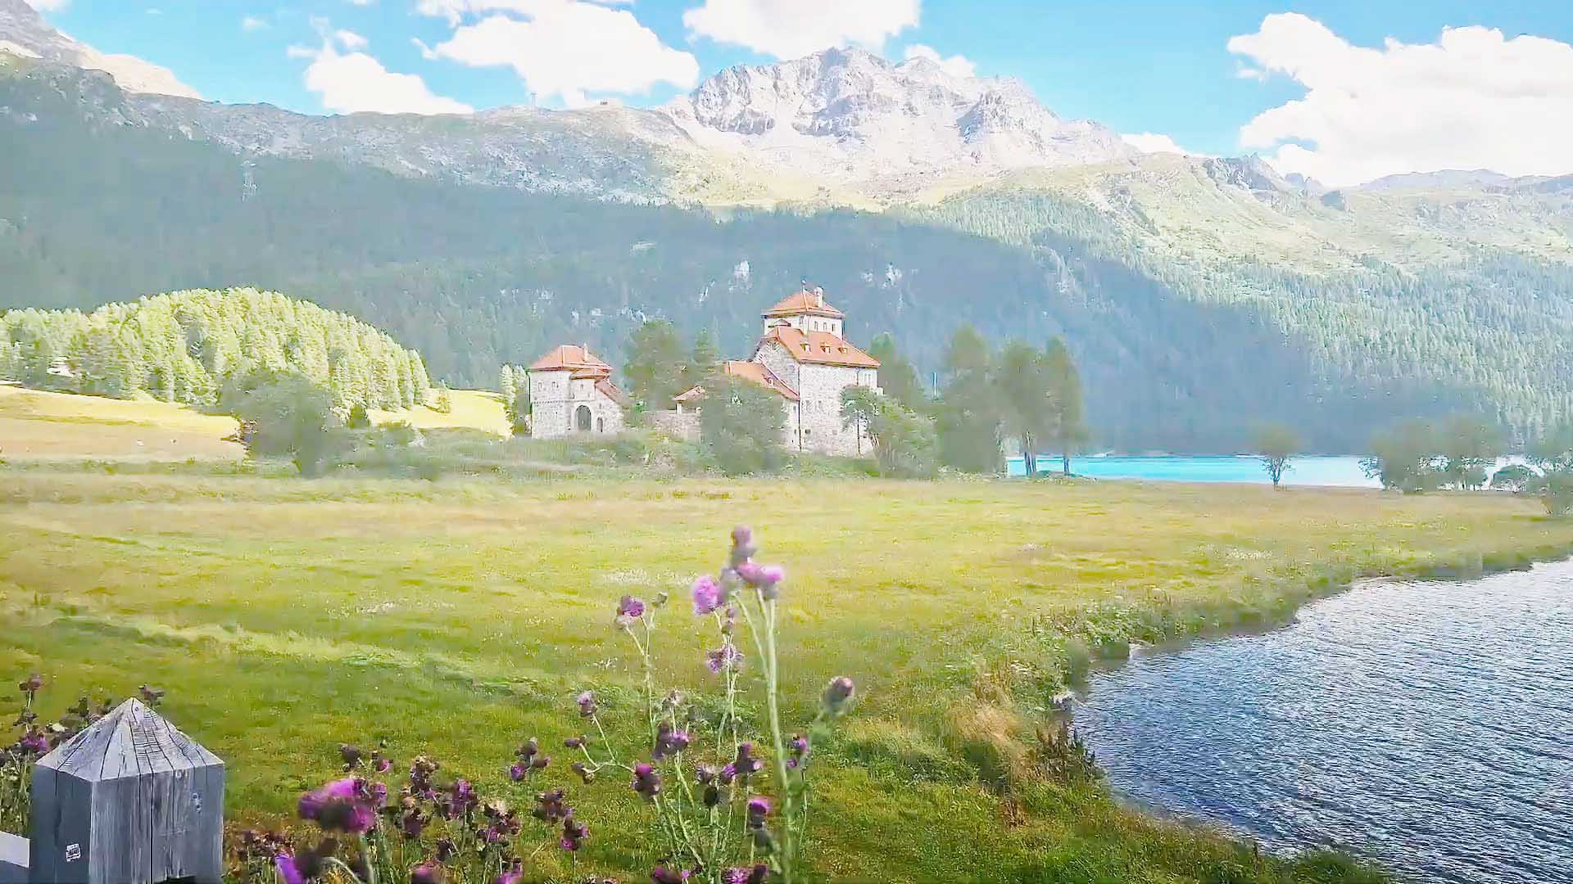
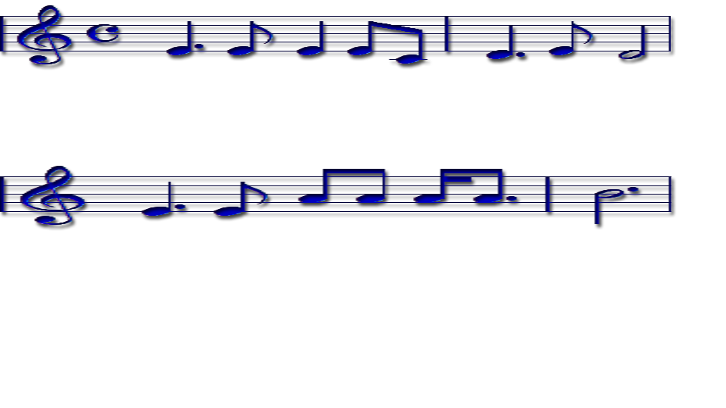
1.호렙산 떨기나무에
나타나신 하나님

Slide 2
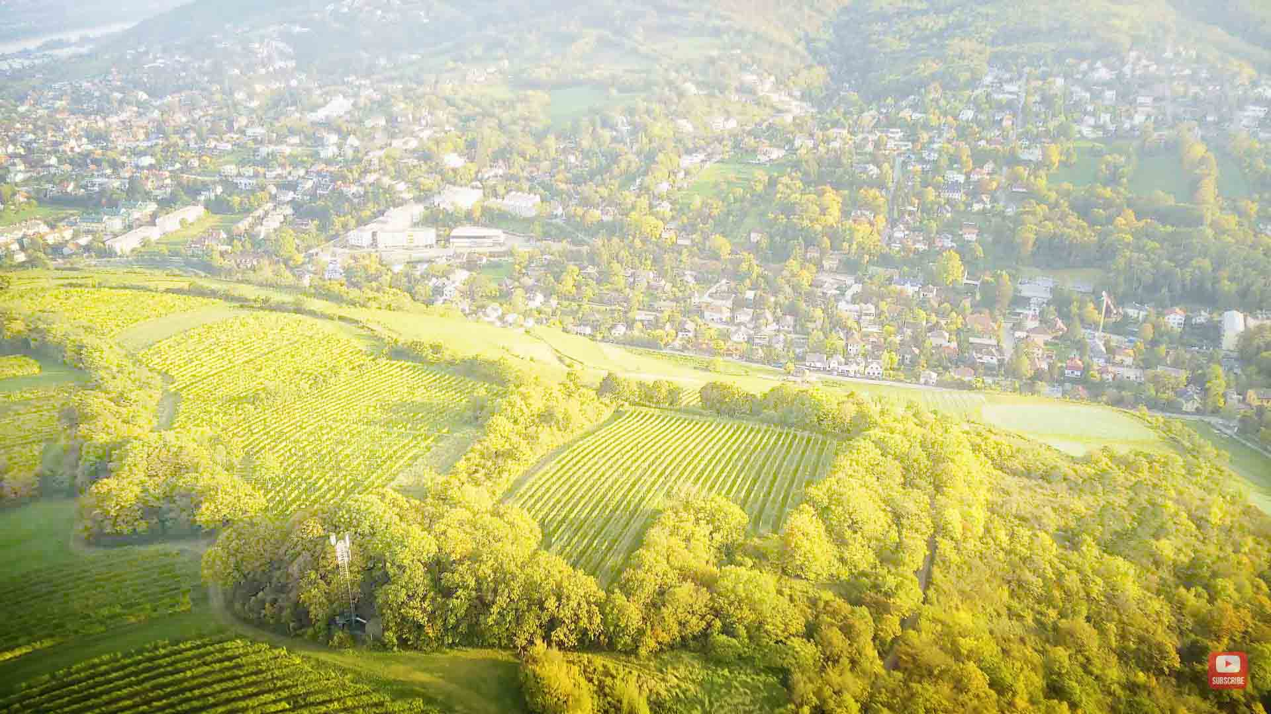
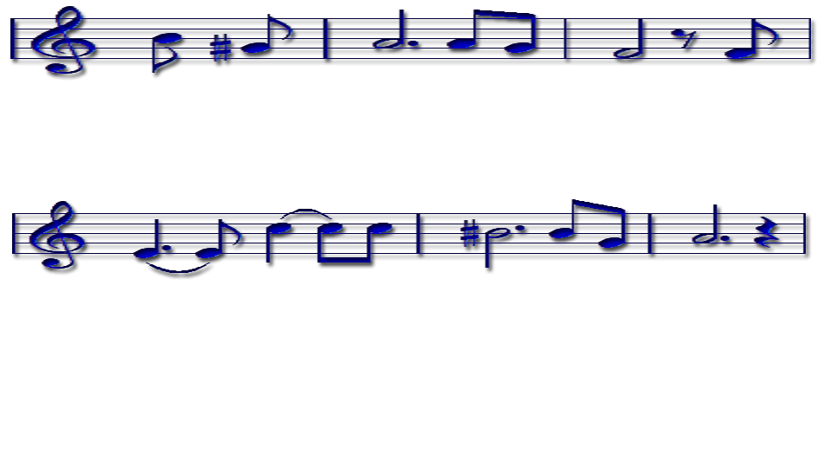
모세 를 부르신-
주-하-나님 하나님

Slide 3
불꽃 떨기속에 계신
거룩하신 하나님

Slide 4
약하 고 힘없는 내
백성을 찾으라 찾으라

Slide 5

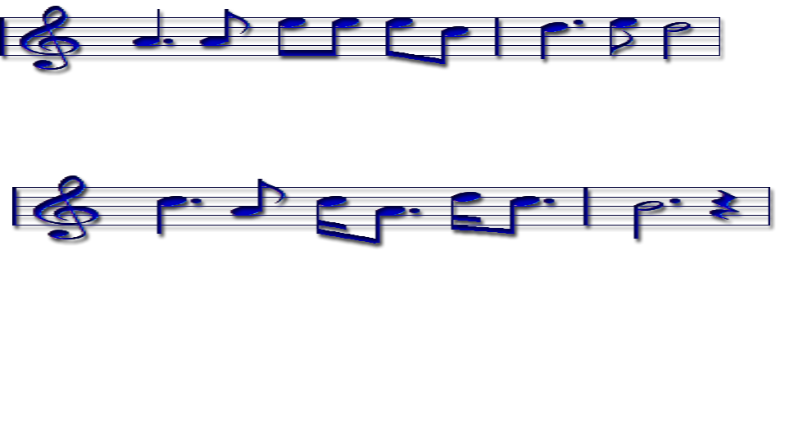
내가 너와 함께 가리라
너를 도와주리라

Slide 6
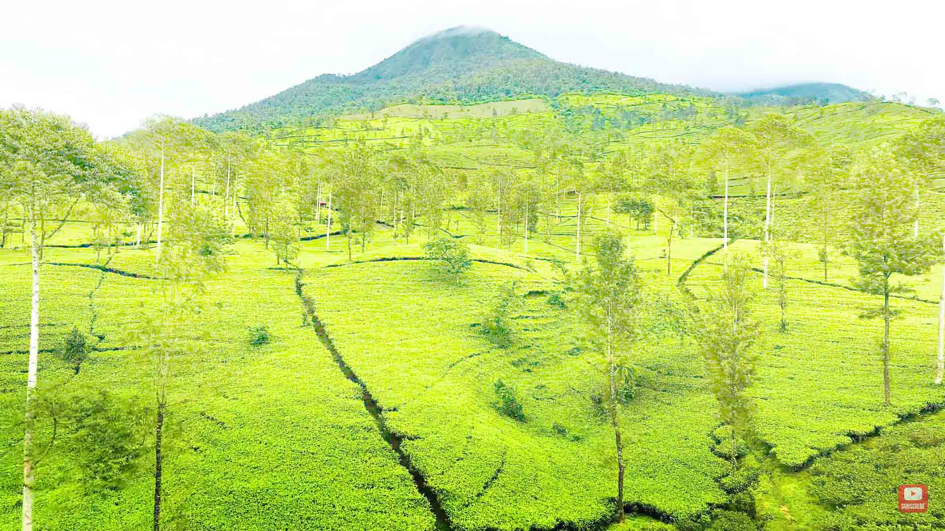
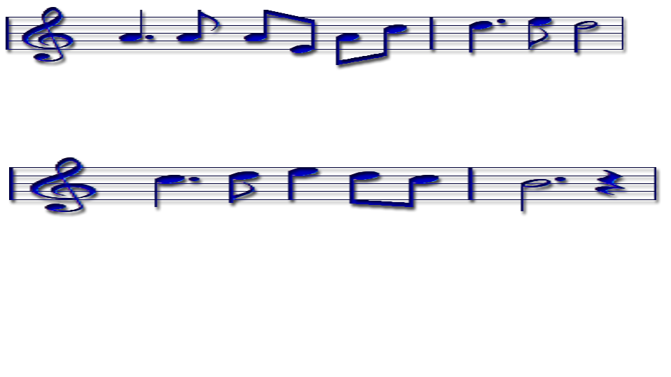
고통속에 있는 내백성
어서 찾아가 라

Slide 7
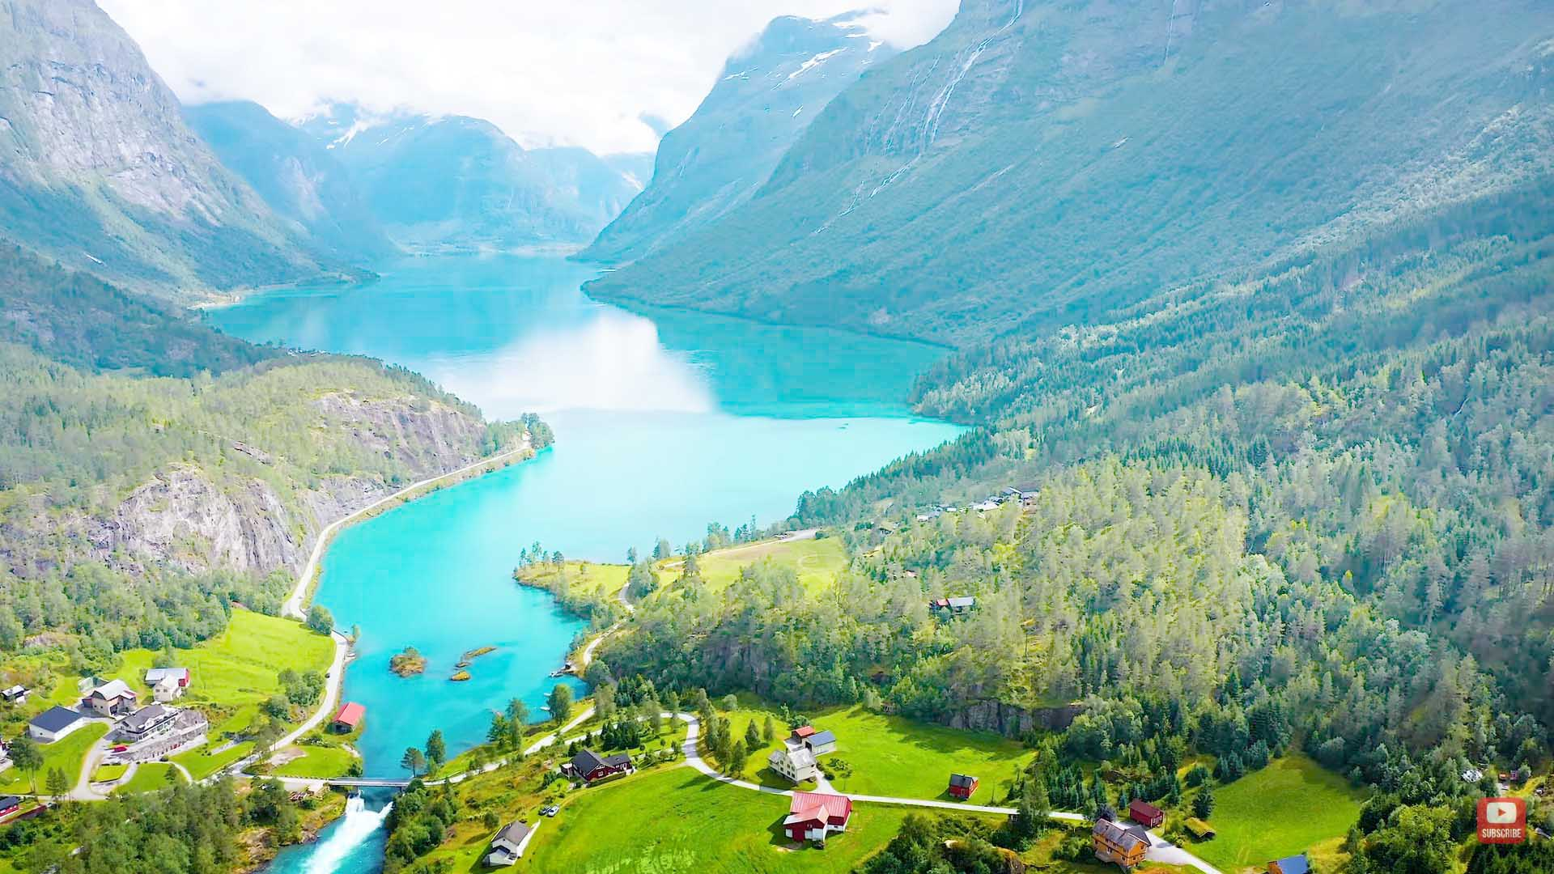
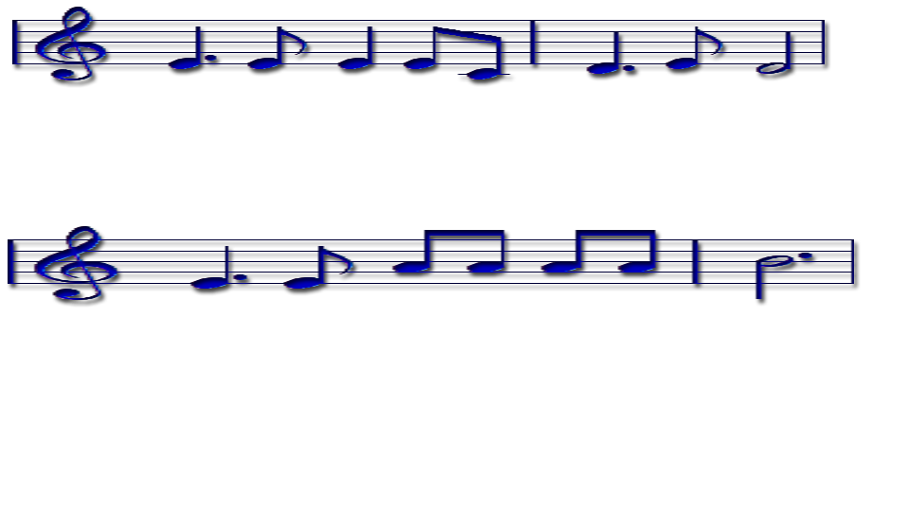
불꽃 떨기속에 계신
거룩하신 하나님

Slide 8
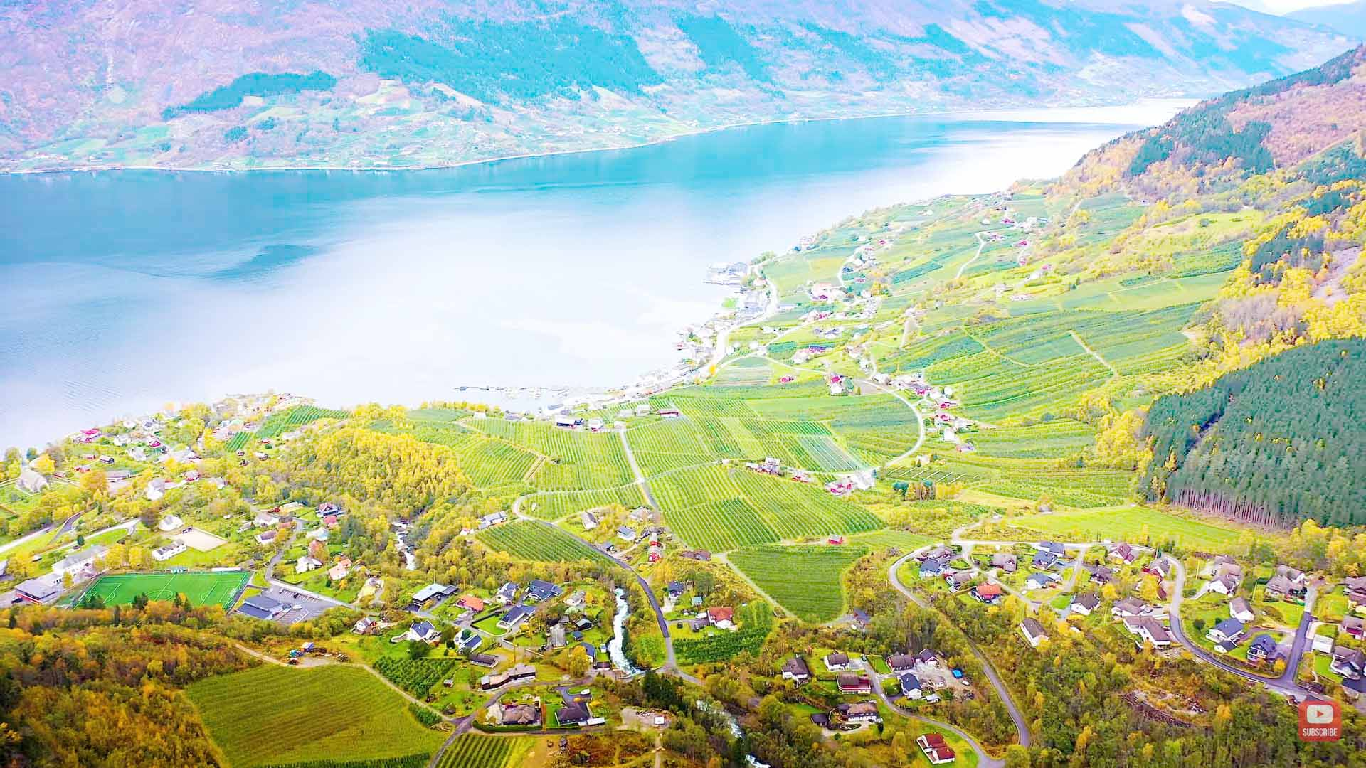
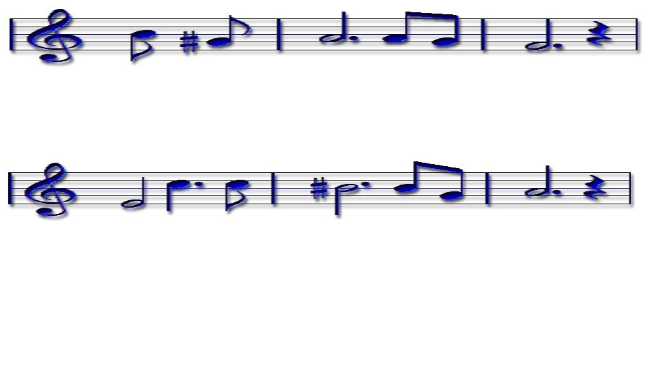
우리 를 부르 신
주하나 님 하나님-

Slide 9
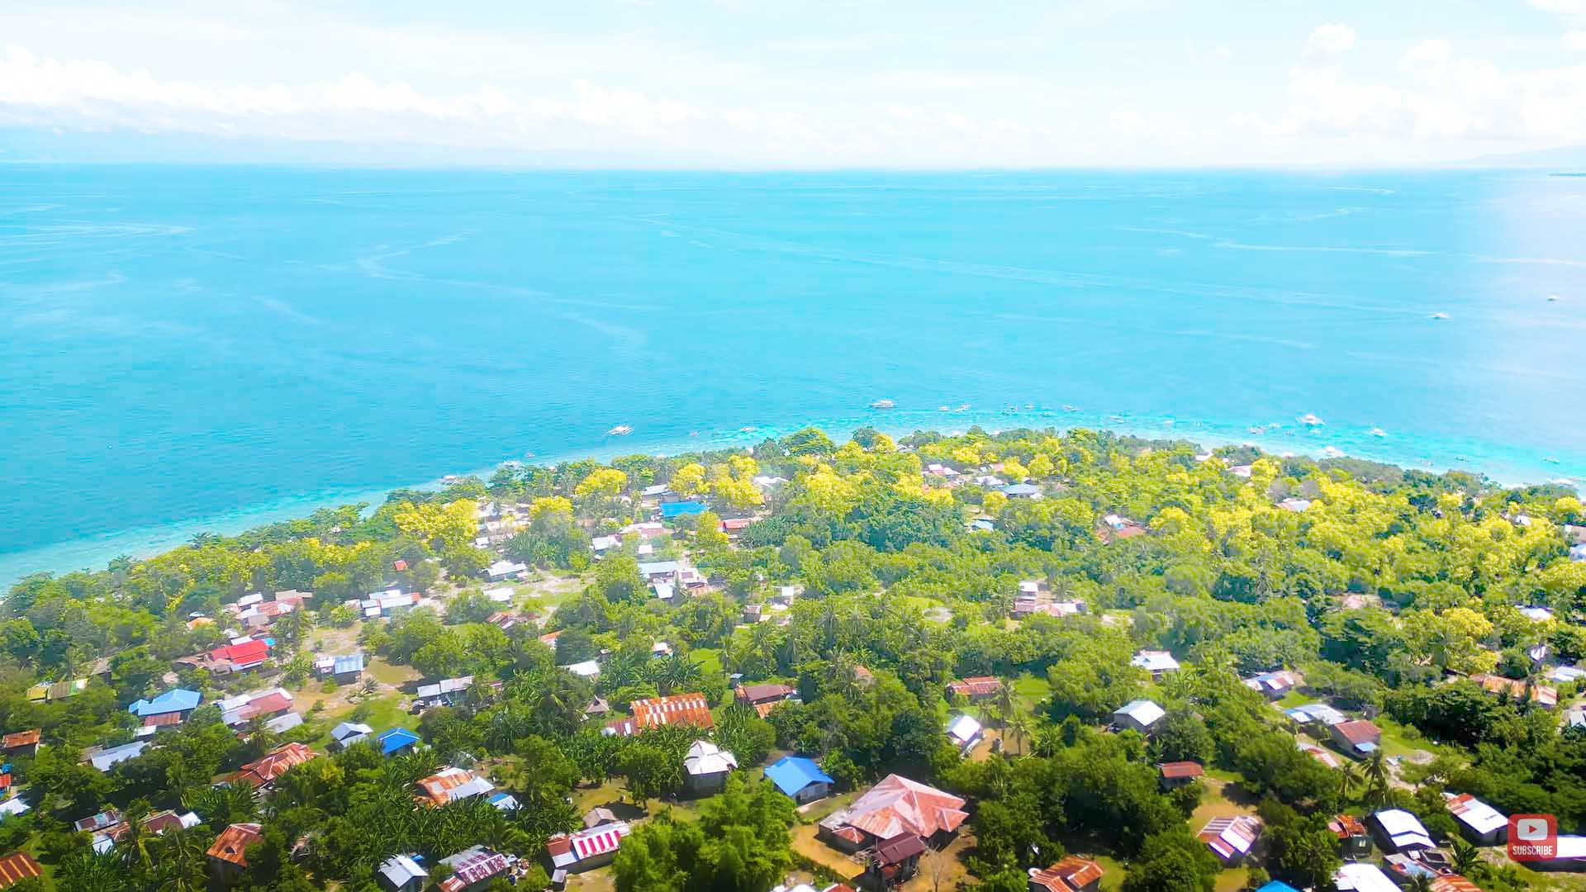
2.불꽃 떨기속에 계신
거룩하신 하나님

Slide 10
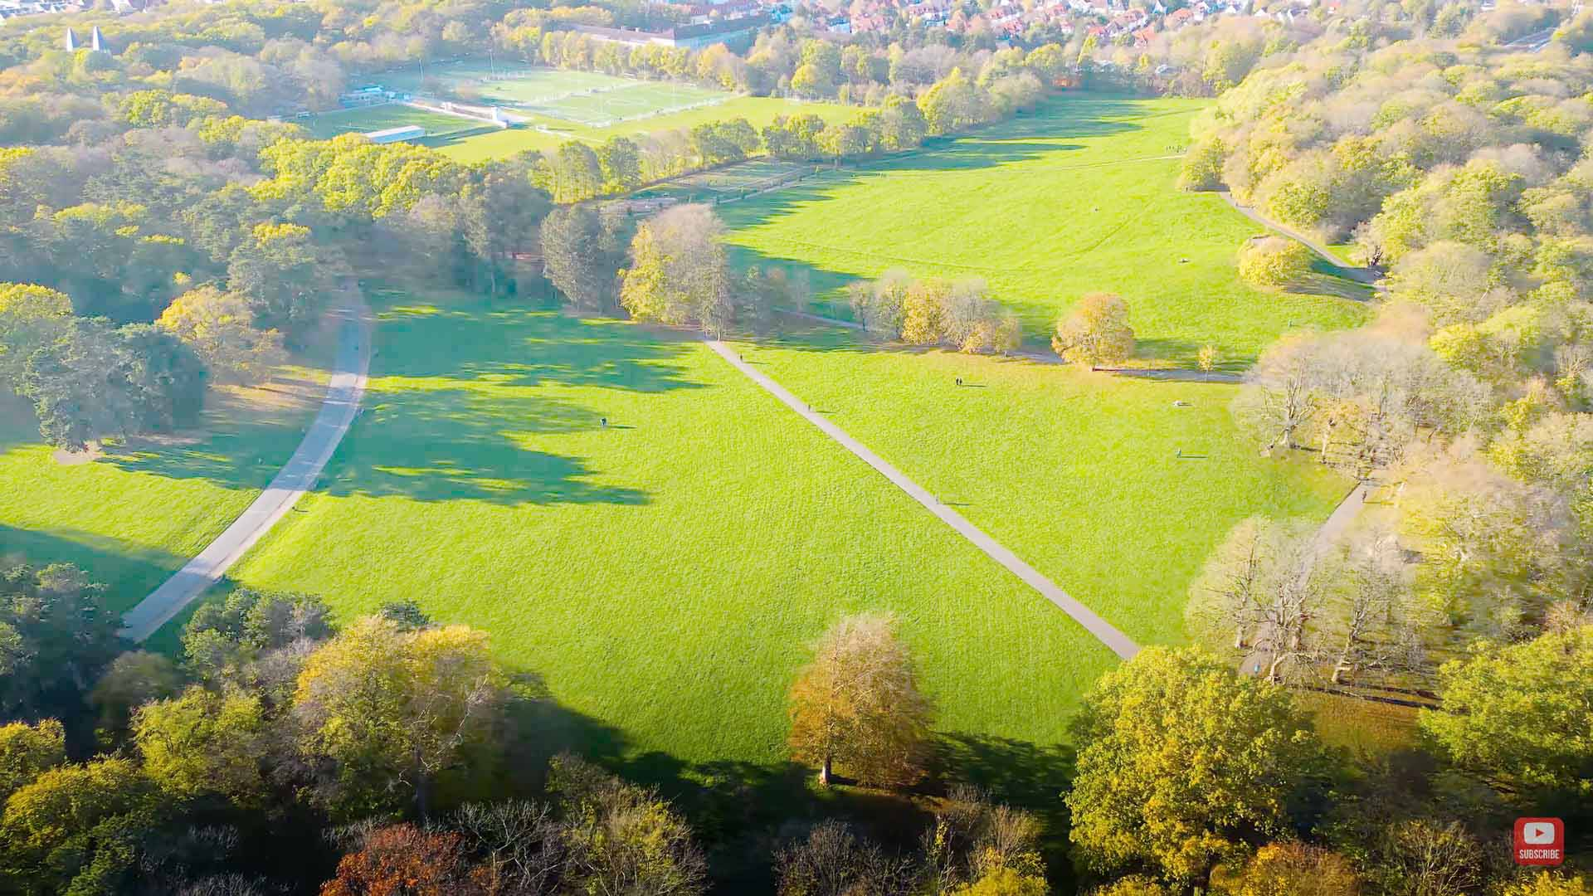
약하 고 힘없는 내
백성을 찾으라 찾으라

Slide 11
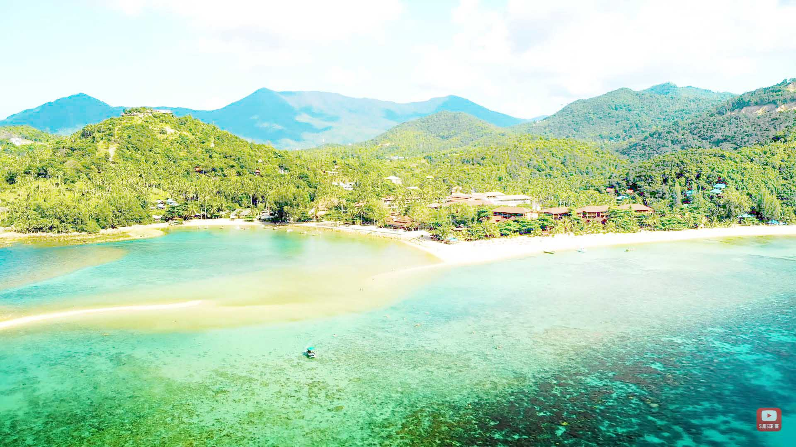
내가 너와 함께 가리라
너를 도와주리라

Slide 12
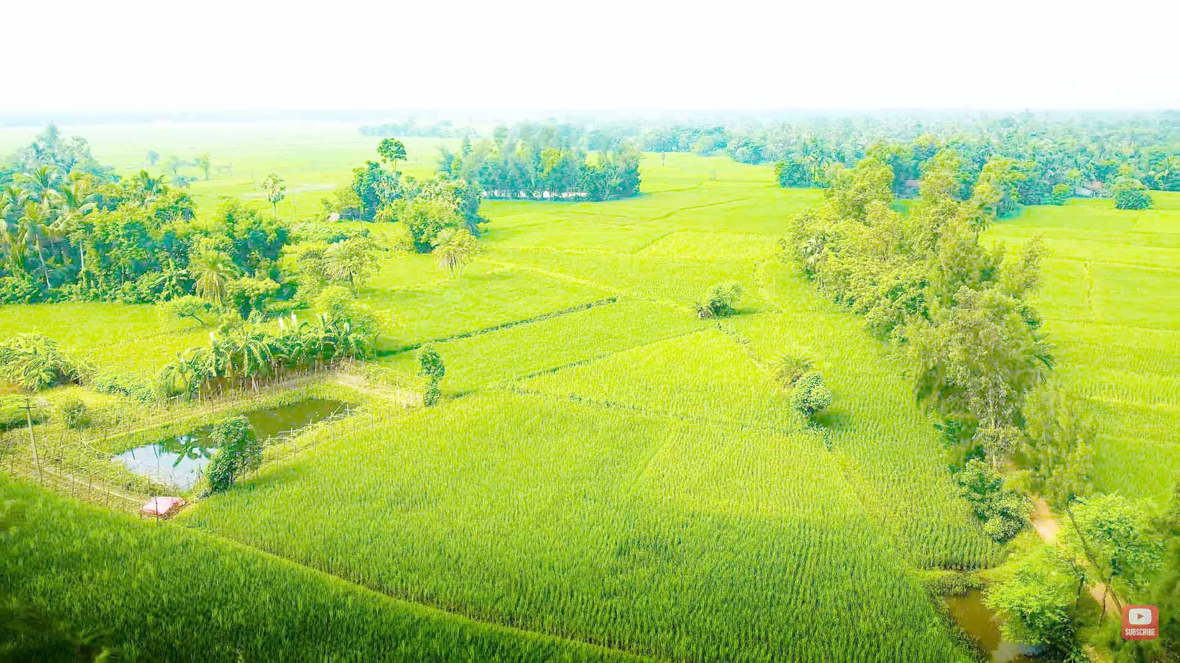
억압 받고있는 내백성
어서 구하여 라

Slide 13
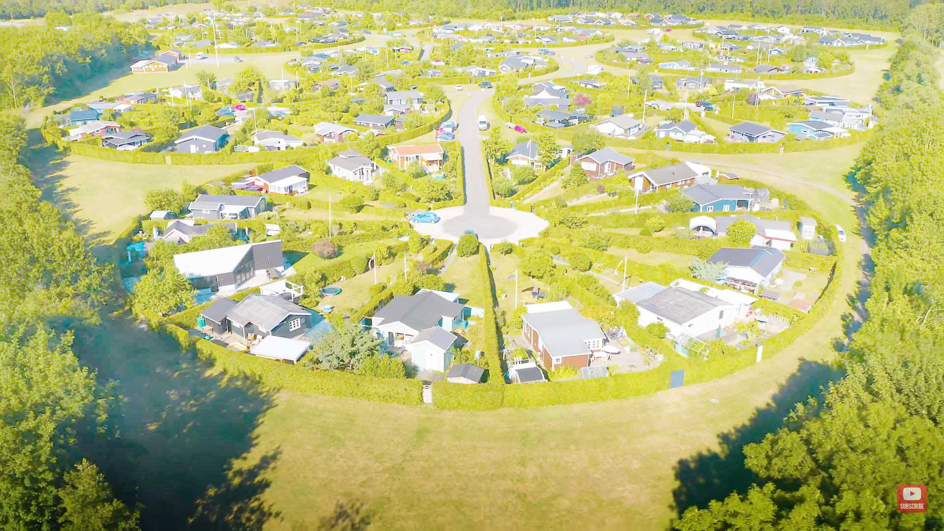
불꽃 떨기속에 계신
거룩하신 하나님

Slide 14
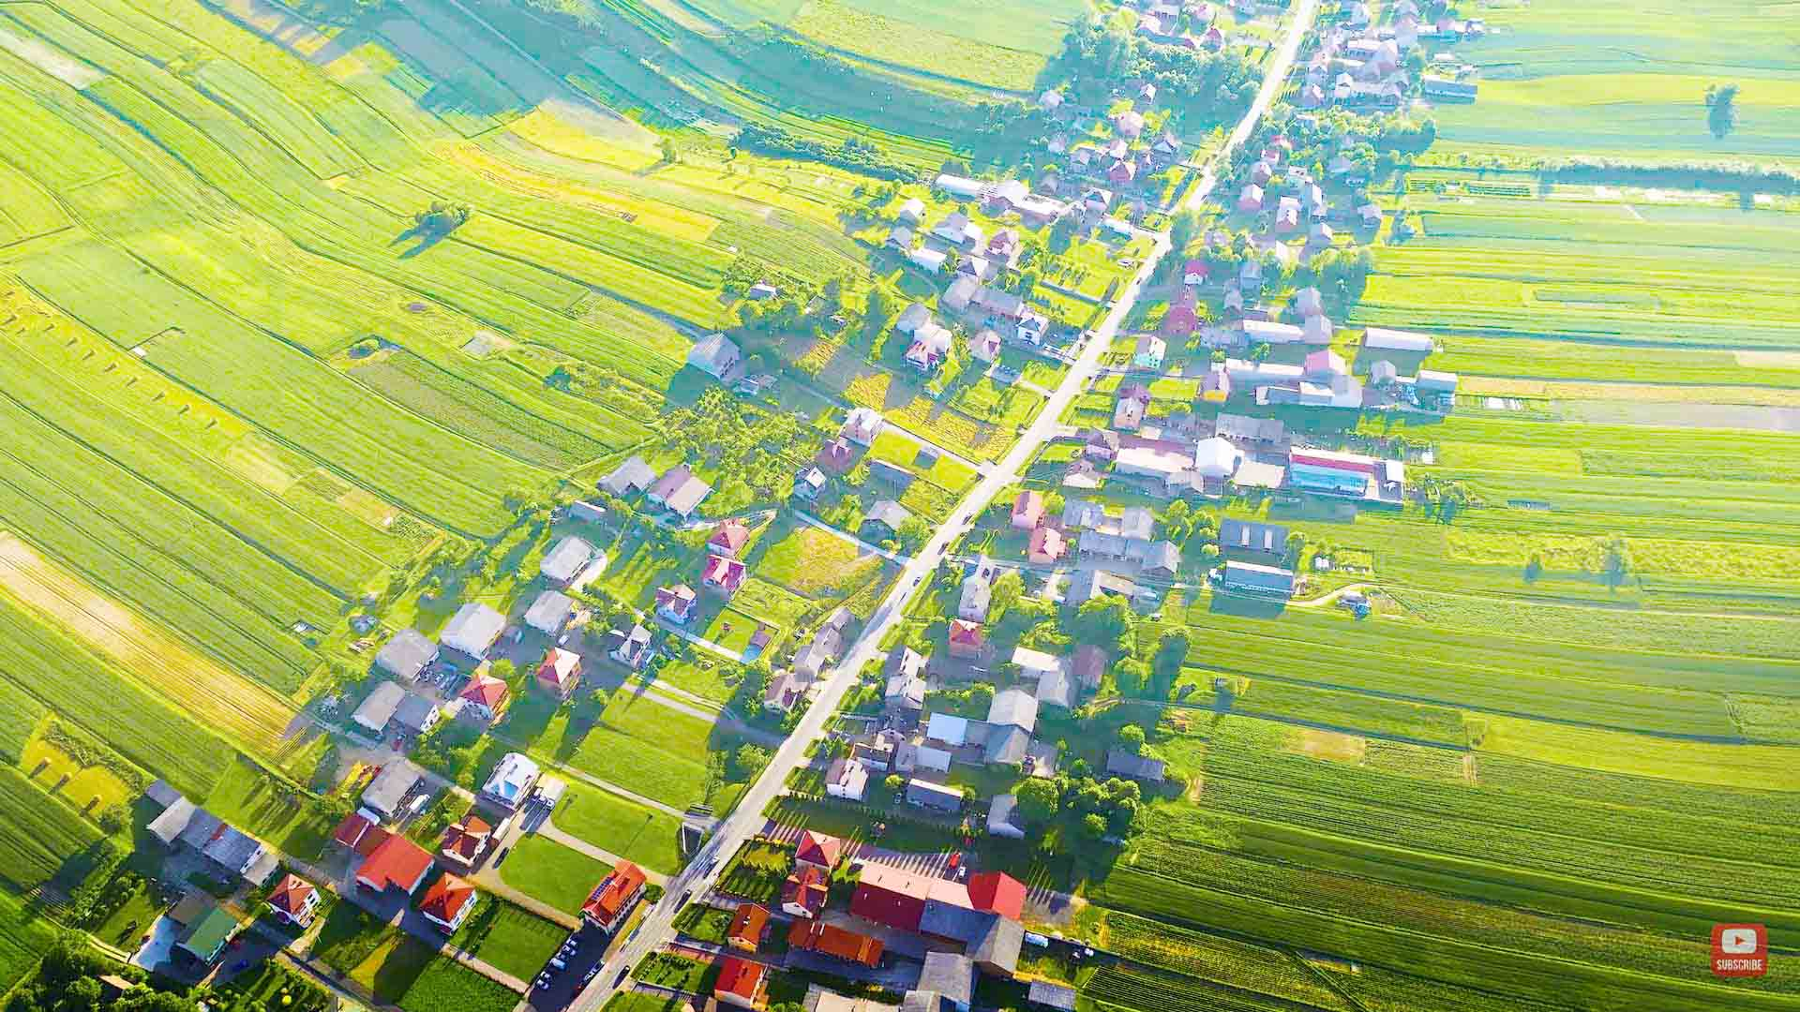
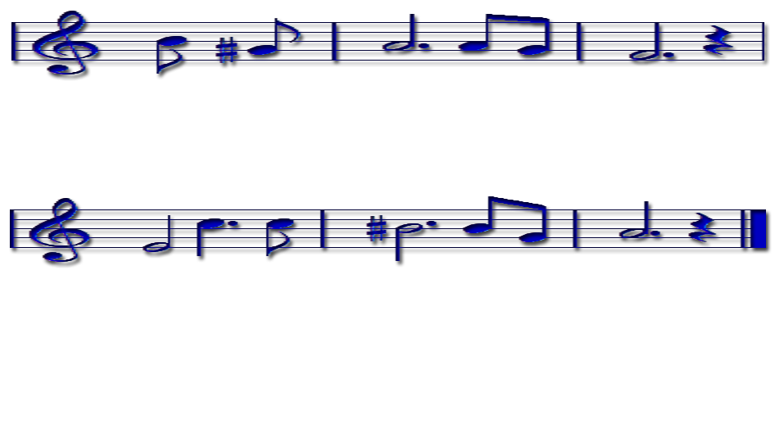
우 리 를 부르신
주 하나님 하나님­­

